Slide 1

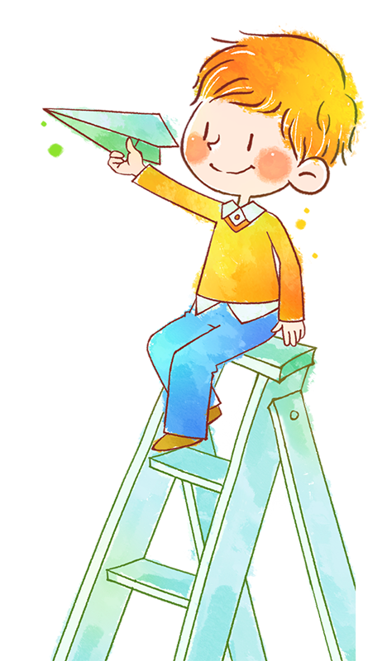

Chính tả: (Nhớ - viết)
NẾU CHÚNG MÌNH
NẾU CHÚNG MÌNH
có phép lạ
có phép lạ

Slide 2
Nếu chúng mình có phép lạ
Nếu chúng mình có phép lạ
Bắt hạt giống nảy mầm nhanh
Chớp mắt thành cây đầy quả
Tha hồ hái chén ngọt lành.
Nếu chúng mình có phép lạ
Hái triệu vì sao xuống cùng
Đúc thành ông mặt trời mới
Mãi mãi không còn mùa đông.
Nếu chúng mình có phép lạ
Ngủ dậy thành người lớn ngay
Đứa thì lặn xuống đáy biển
Đứa thì ngồi lái máy bay.
Nếu chúng mình có phép lạ
Hóa trái bom thành trái ngon
Trong ruột không còn thuốc nổ
Chỉ toàn kẹo với bi tròn.

Slide 3
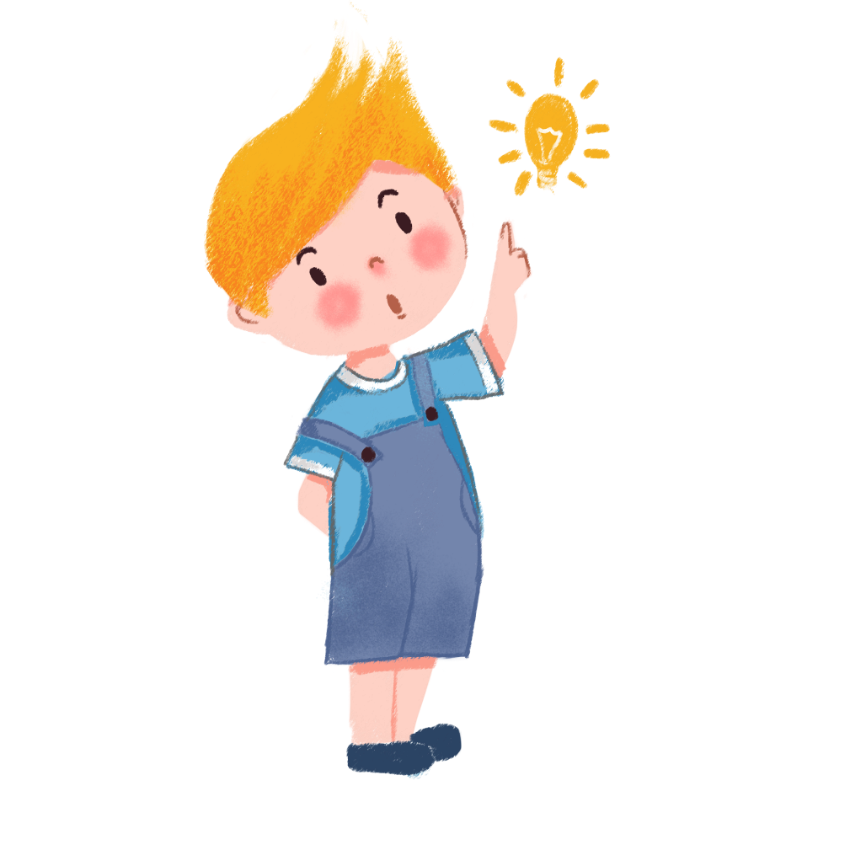
1
TÌM HIỂU BÀI
Tìm hiểu nội dung của
bài thơ Nếu chúng mình có phép lạ

Slide 4
TÌM HIỂU BÀI
CÂU HỎI
Các bạn nhỏ trong bài thơ mơ ước những gì?
TRẢ LỜI
Các bạn nhỏ mong ước mình có phép lạ để cho cây mau ra hoa, kết trái ngọt, để trở thành người lớn, làm việc có ích để làm cho thế giới không còn những mùa đông giá rét, để không còn chiến tranh, trẻ em luôn sống trong hoà bình và hạnh phúc.

Slide 5

Luyện viết
Nếu chúng mình có phép lạ
từ khó
Nếu chúng mình có phép lạ
Bắt hạt giống nảy mầm nhanh
Chớp mắt thành cây đầy quả
Tha hồ hái chén ngọt lành.
Nếu chúng mình có phép lạ
Hái triệu vì sao xuống cùng
Đúc thành ông mặt trời mới
Mãi mãi không còn mùa đông.
hạt giống
Đúc thành
Nếu chúng mình có phép lạ
Ngủ dậy thành người lớn ngay
Đứa thì lặn xuống đáy biển
Đứa thì ngồi lái máy bay.
Nếu chúng mình có phép lạ
Hóa trái bom thành trái ngon
Trong ruột không còn thuốc nổ
Chỉ toàn kẹo với bi tròn.
đáy biển
Trong ruột

Slide 6

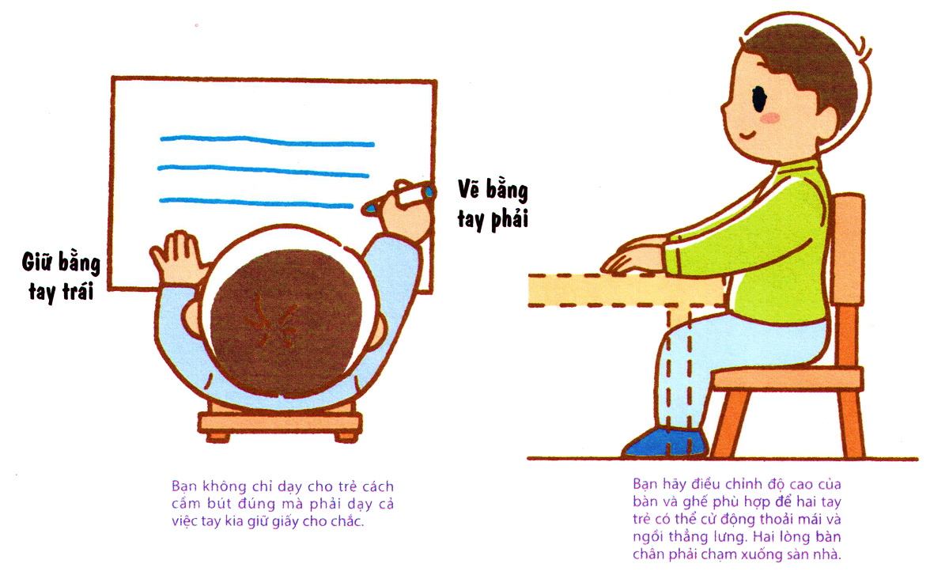
Lưu ý về tư thế ngồi viết
1 tay cầm viết
1 tay giữ trang vở
Viết bằng tay phải
Thẳng lưng
Chân đặt đúng vị trí
Giữ bằng tay trái
Khoảng cách
từ mắt đến vở 25 – 30cm

Slide 7

2. VIẾT CHÍNH TẢ

Slide 8


3
BÀI TẬP

Slide 9
BÀI TẬP
Bài 2. Điền vào chỗ trống s hay x?
Trái nhót như ngọn đèn tín hiệu
Trỏ lối .....ang mùa hè
Quả cà chua như cái đèn lồng nhỏ .....íu
Thắp mùa đông ấm những đêm thâu
Quả ớt như ngọn lửa đèn dầu
Chạm đầu lưỡi – chạm vào .....ức nóng.
Mạch đất ta dồi dào .....ức .....ống
Nên nhành cây cũng thắp .....áng quê hương.
Phạm Tiến Duật
s
x
s
s
s
s

Slide 10

Ai nhanh hơn
học sinh lớp 4!

Slide 11


Bài 3
Viết lại các câu sau cho đúng chính tả
Tốt gổ hơn tốt nước xơn.
1
Tốt gỗ hơn tốt nước sơn.
Sấu người đẹp nết.
1
Xấu người đẹp nết.
2
Mùa hè cá sông, mùa đông cá bể.
3
Mùa hè cá xông, mùa đông cá bễ.
Trằng mờ còn tõ hơn xao
Dẩu rằng núi lỡ còn cao hơn đồi.
Trăng mờ còn tỏ hơn sao
Dẫu rằng núi lở còn cao hơn đồi.
4
Notes:
Nhấn vào số lần 1 để mở ra câu hỏi, nhấn vào số lần 2 để hiện đáp an

Slide 12


Dặn dò
Viết lại bài: Nếu chúng mình có phép lạ
Chuẩn bị bài tiếp theo.

Slide 13
Chúc các em
học tốt

